Slide 1

第14章 网络函数
14-1 网络函数定义
14-2 网络函数的极点和零点
14-3 极点、零点与冲激响应
14-4 极点、零点与频率响应
14-5 卷积

Slide 2
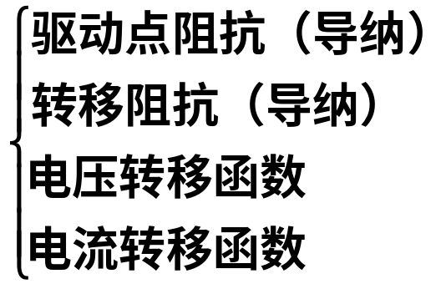
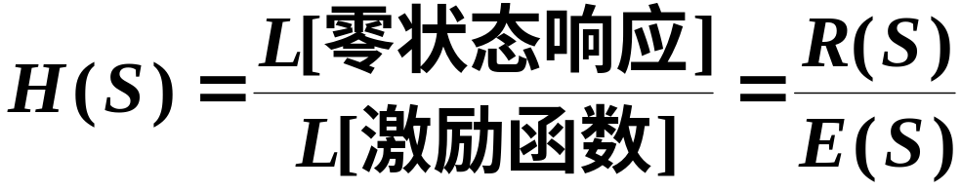

§14-1 网络函数定义
e(t)
零
状
态
r(t)
激励
响应

Slide 3
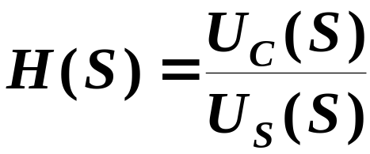
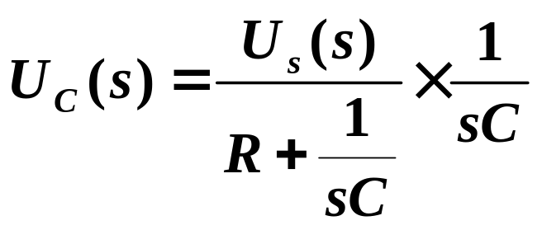
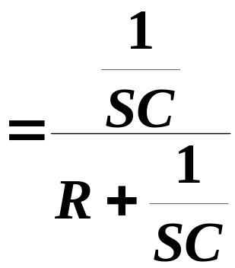
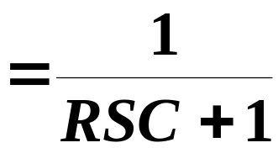
例 求图示电路的网络函数
R
R
+
_
+
_
+
_
u_{c}
+
_
u_{S}
C
U_{C}(S)
U_{S}(S)
1/SC

Slide 4
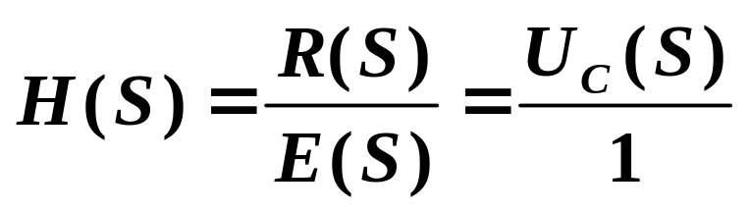
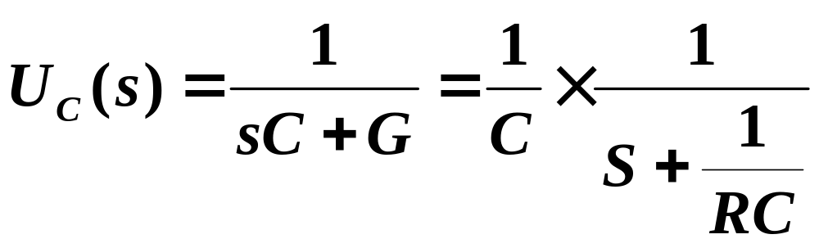
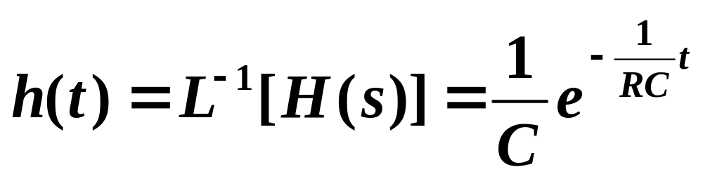
例14-1 求图示电路的冲激响应h(t)。
(t)
+
_
1
+
_
R
u_{c}
G
U_{C}(S)
C
sC

Slide 5
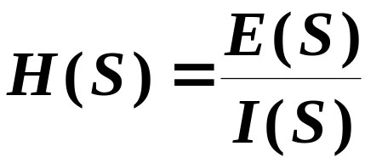
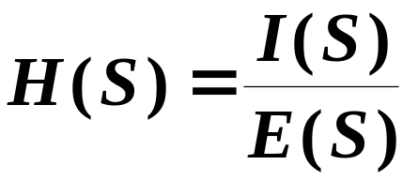
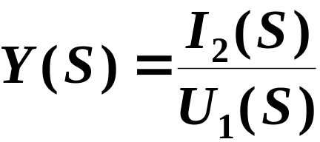
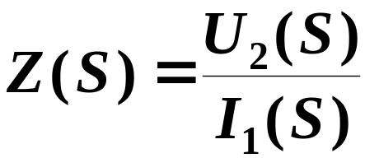
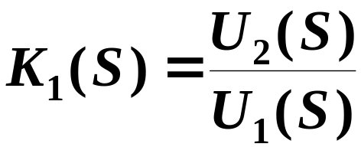
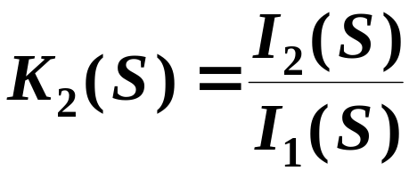
1.驱动点函数
驱动点阻抗
I(S)
E(S)
驱动点导纳
2.转移函数(传递函数)
I₁(S)
I₂(S)
U₁(S)
U₂(S)

Slide 6
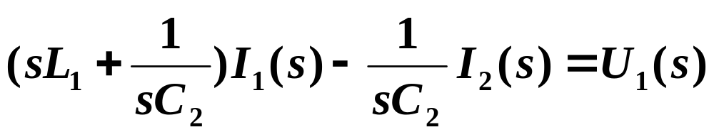
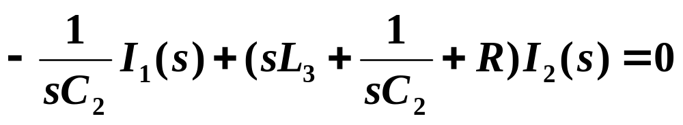
例14-2 图示电路为一低通滤波器。已知：L₁=1.5H，C₂=4/3F，L₃=0.5H，R=1Ω。求电压转移函数H₁(s)和驱动点导纳函数H₂(s)。
i₁(t) L₁ L₃
I₁(s) sL₁ sL₃
＋
u₁(t)
－
i₂(t)
＋
U₁(s)
－
I₂(s)
C₂ R u₂(t)
I₂(s)
I₁(s)
1/sC₂ R U₂(s)

Slide 7
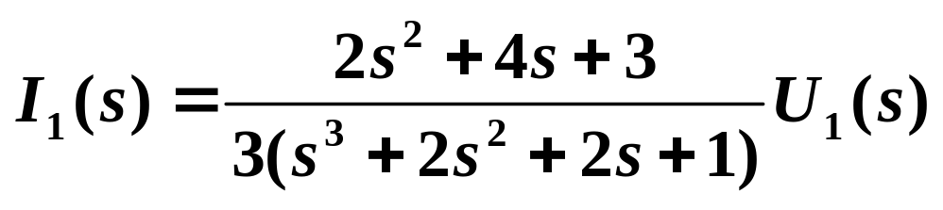
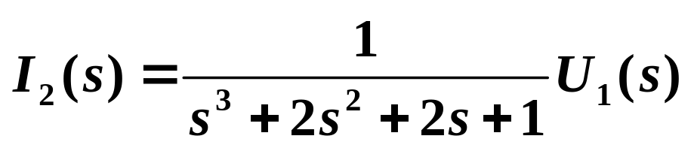
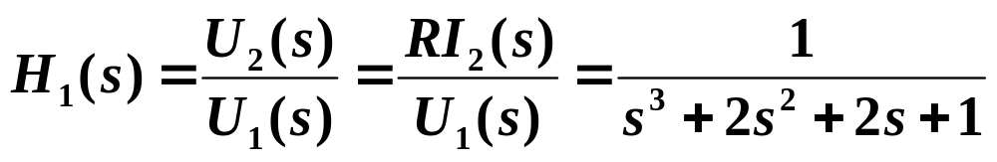
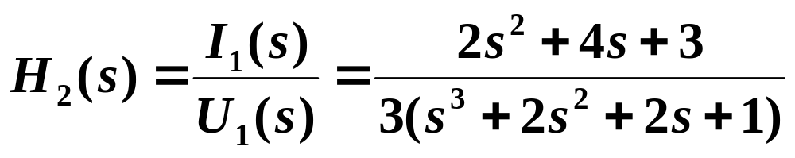

Slide 8
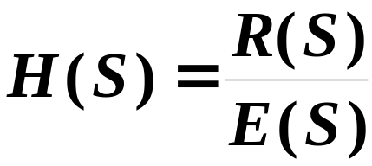

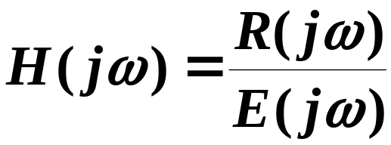
网络函数应用
1.由网络函数求取任意激励的零状态响应
e(t)
零
状
态
r(t)
激励
响应
2.由网络函数确定正弦稳态响应
响应相量
激励相量

Slide 9

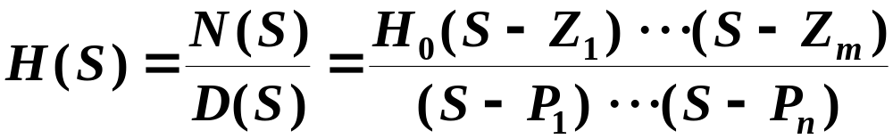
§ 14-2 网络函数的极点和零点
jω
。
×
σ
极点用“×”表示 ，零点用“。”表示。

Slide 10
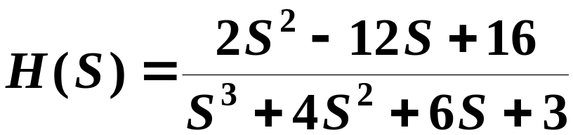
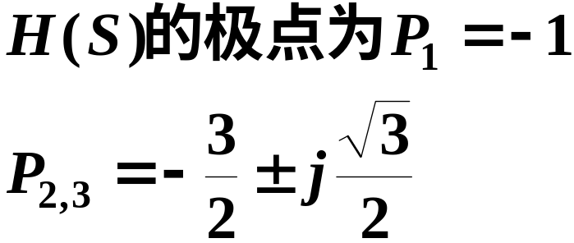
例：
绘出其极、零点图
jω
×
×
。
。
×
σ
-1
2
4

Slide 11

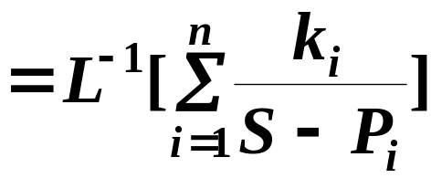
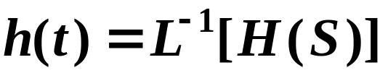
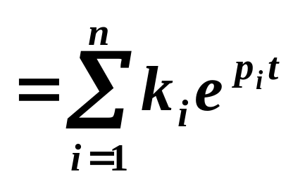
§ 14-3 极点分布与冲激响应
极点位置不同，响 应性质不同。

Slide 12
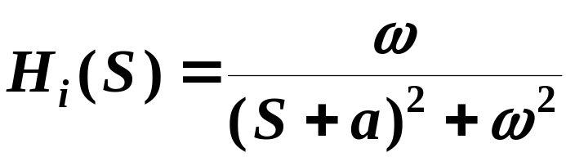
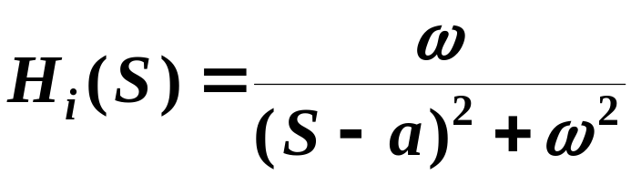
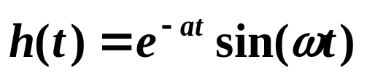
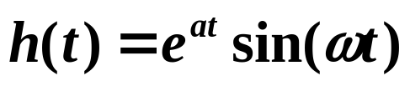

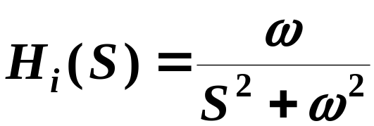
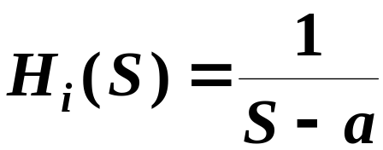
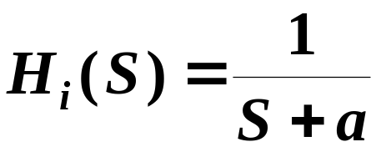
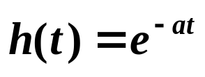
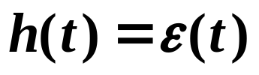
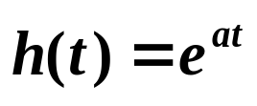
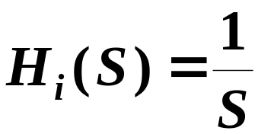
jω
×
×
×
×
×
×
×
×
×
σ

Slide 13
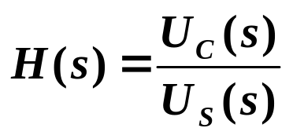
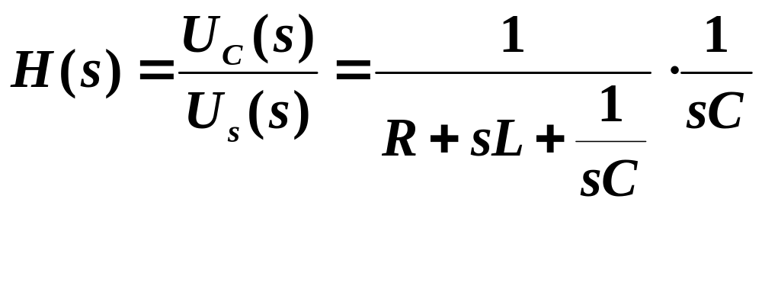
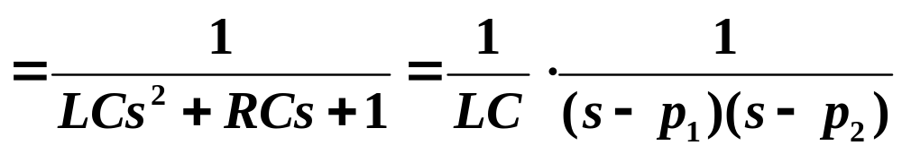
例14-4 图示电路，根据网络函数 的分布情况分析u_{c}(t)的变化规律。
R L
＋
u_{s}(t)
－
＋
C u_{c}
－

Slide 14
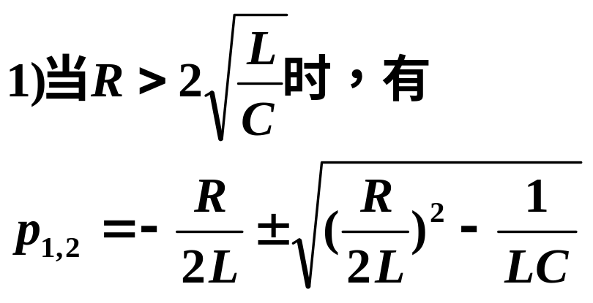
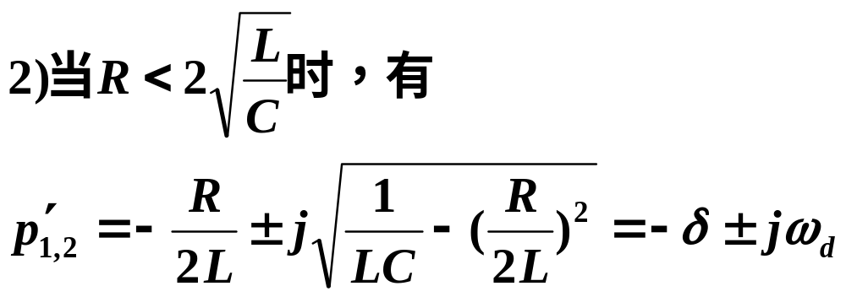
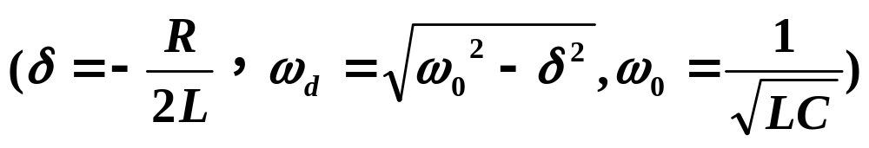
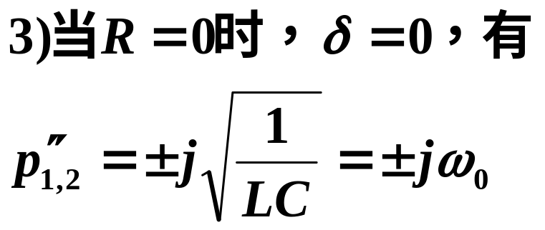
jω
<0
×p₁'
×p₂ '
×p₁' '
×p₂ ' '
p₂ p₁
× ×
σ

Slide 15
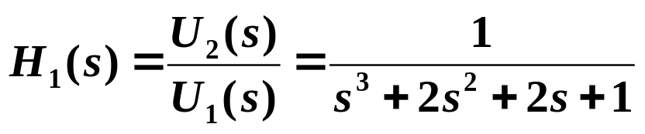
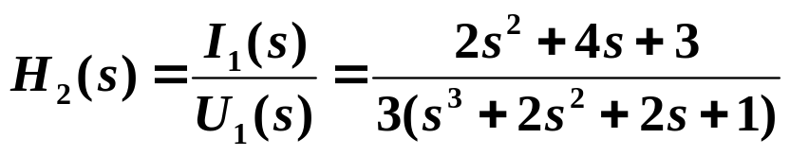

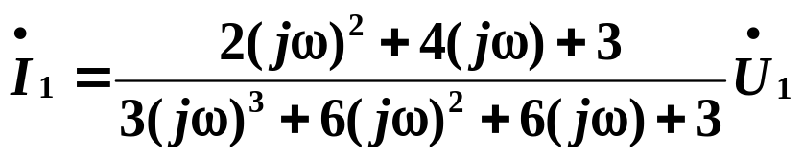









§14-4 极点零点与频率响应
I₁(s) sL₁ sL₃
＋
U₁(s)
－
I₂(s)
I₂(s)
I₁(s)
1/sC₂ R U₂(s)
＋
－
R

Slide 16




令网络函数H(S)中的复频率 S 等于jω，分析H(jω)随ω变化的情况就可以预见相应的转移函数或驱动点函数在正弦稳态情况下随ω变化的特性。
相频特性
幅频特性

Slide 17




R
+
_
+
u_{c}
_
u_{S}
C
一个极点
ω
0
… .
|H(jω)|
1
...
θ(jω)
0
...
幅频特性
相频特性

Slide 18






jω
M₂
M₁
×
θ₁
σ
-1/RC
|H(jω)|
θ(jω)
1
1/RC
ω
0.707
-π/4
ω
-π/2

Slide 19






+
_
+
u₂
_
C
u_{S}
R
|H(jω)|
1
0.707
ω
1/RC

Slide 20




I₁(s) sL₁ sL₃
|H(jω)|
＋
U₁(s)
－
I₂(s)
1
I₂(s)
I₁(s)
1/sC₂ R U₂(s)
0.707
1
ω

Slide 21



§14-5 卷积
一、卷积定义
设有两个时间函数f₁(t)和f₂(t) ，它们在t<0时为零， f₁(t)和f₂(t) 的卷积定义为：
二、卷积定理
设f₁(t) 和f₂(t) 的象函数分别为F₁(s)和 F₂(s) ，有：

Slide 22



三、卷积定理应用
可以应用卷积定理求电路响应。设E(s)表示外施激励，H (s)表示网络函数，则响应R (s)为:
则该网络的零状态响应为：

Slide 23



例14-7 图示电路，R=500kΩ,C= 1μF,电流源的电流i_{s}(t)=2e^{- t} μA 。设电容上无初始电压，求u_{c}(t)。
i_{s}
＋
u_{c} C
－
解：该电路的冲激响应为：
R

Slide 24




例
+
线性无源
电阻网络
u_{s}
C
u_{c}
-
K₁=3 , K₂=－3

